Slide 1
Море йде у відпустку: херсонські податківці про підсумки туристичного сезону
2019

Slide 2
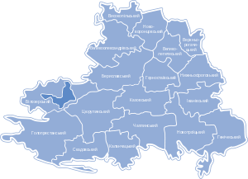
Цьогоріч Херсонщину під час
туристичного сезону відвідали
3 920
тисяч туристів
58
тисяч іноземців
з них

Slide 3
Туристичний збір не сплачують:
постійно проживають (у т.ч. на умовах договорів найму);
особи, які прибули у відрядження;
інваліди, діти-інваліди та особи, що супроводжують інвалідів I групи або дітей-інвалідів (не більше одного супроводжуючого);
ветерани війни;
учасники ліквідації наслідків аварії на Чорнобильській АЕС;
особи, які прибули за путівками на лікування, оздоровлення, реабілітацію;
діти віком до 18 років;
дитячі лікувально-профілактичні, фізкультурно-оздоровчі та санаторно-курортні заклади.
(Ст. 268.2.2. ПКУ)

Slide 4
Суми надходжень туристичного збору за 9 місяців
2,6
мільйони гривень
6, 1
мільйони гривень
2018 рік
2019 рік

Slide 5
Стан надходжень туристичного збору
Район | Надходження за 9 місяців 2018 року, тис. грн. | Надходження за 9 місяців 2019 року, тис. грн. | Зростання, тис. грн.
Херсон | 185,6 | 497,2 | +311,6
Генічеський | 1149,7 | 2095,0 | +945,3
Голопристанський | 830,8 | 2073,9 | +1243,9
Каланчацький | 68,7 | 391,3 | +322,6
Скадовський | 243,6 | 823,4 | +579,8
Інші райони | 86,0 | 203,1 | +117,1

Slide 6
Лідери зі сплати туристичного збору
Населений пункт | Надходження за 9 місяців 2018 року, тис. грн. | Надходження за 9 місяців 2019 року, тис. грн. | Темп росту, %
Щасливцево | 977,2 | 1824,1 | 187
Новофедорівка | 766,0 | 1479,1 | 193
Лазурне | 92,9 | 584,4 | 629
Круглоозерка | 61,8 | 594,1 | 961

Slide 7
Зростання середньомісячних надходжень
за напрямками
тимчасового розміщення
і харчування
транспорт
на 2,4 млн. грн.
на 3,4 млн. грн.

Slide 8
З початку року на податковому обліку зареєстровано
5 048
новостворених фізичних
осіб-підприємців

Slide 9
сфера роздрібної
торгівлі
тимчасового розміщення відпочиваючих та харчування
відпочинку та розваг
+ 1968
фізичних осіб-підприємців
+ 527
фізичних осіб-підприємців
+ 59
ФОП –
курортна зона
+ 541
ФОП – курортна зона
+ 143
ФОП – курортна зона

Slide 10
Всього станом на 01.10.2019 по області обліковується
27 101
платник єдиного податку –
фізична особа

Slide 11
Надходження єдиного податку
з фізичних осіб в курортних зонах
зросли
на 5,8 млн. грн.
або +23%

Slide 12
Надходження акцизного податку та плати за видачу ліцензій на торгівлю алкогольними напоями та тютюновими виробами
зросли
з 3,2 млн. грн. до 6,2 млн. грн.,
у 4,4 рази (з 177 тис. грн. до 950 тис. грн.),
відповідно

Slide 13
За результатами заходів контролю у сфері трудових відносин виявленно
3 400
осіб, праця яких використовувалась
без належного оформлення
трудових відносин та сплати податків
655
в курортних зонах
з них

Slide 14
Внаслідок вжитих заходів до бюджету щодо
офіційного працевлаштування до бюджету в курортних районах області надійшло
1,3
млн. грн.
податку на доходи фізичних осіб

Slide 15
За результатами контролю за готівковими операціями за період з 15 травня по 30 вересня 2019 року було проведено
204
фактичні перевірки

Slide 16
Легалізація підприємницької діяльності охопила сфери:

Slide 17
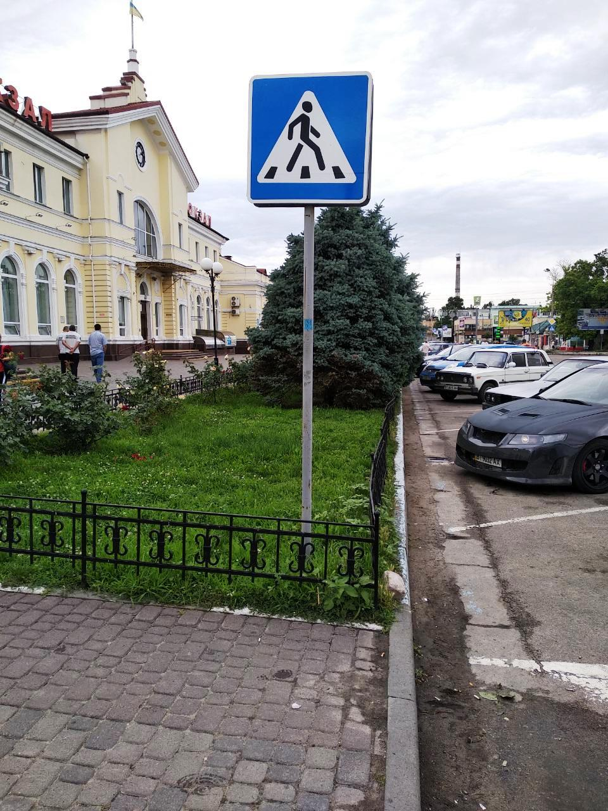
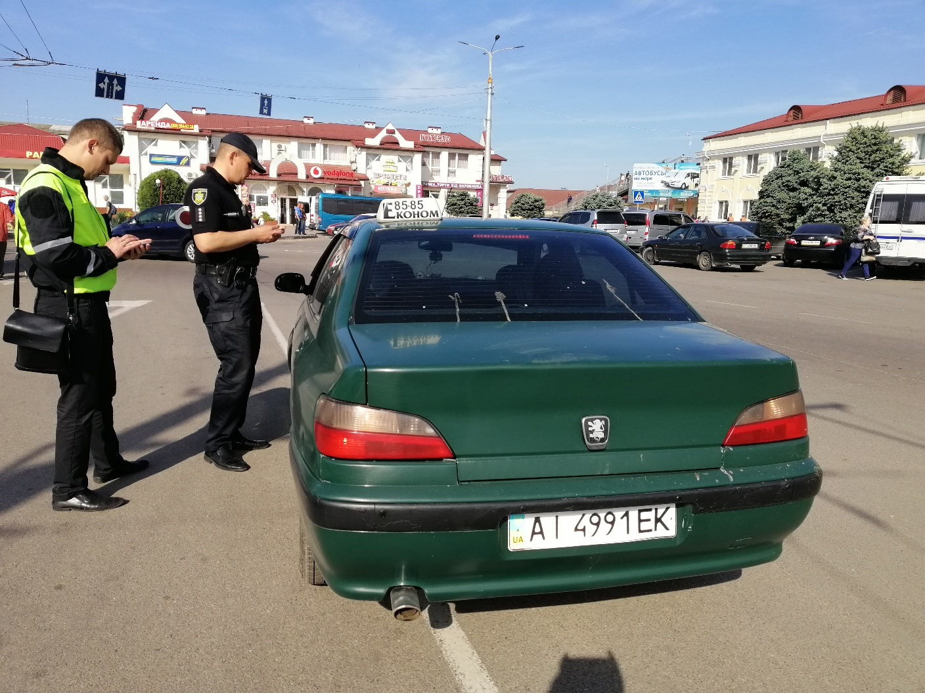
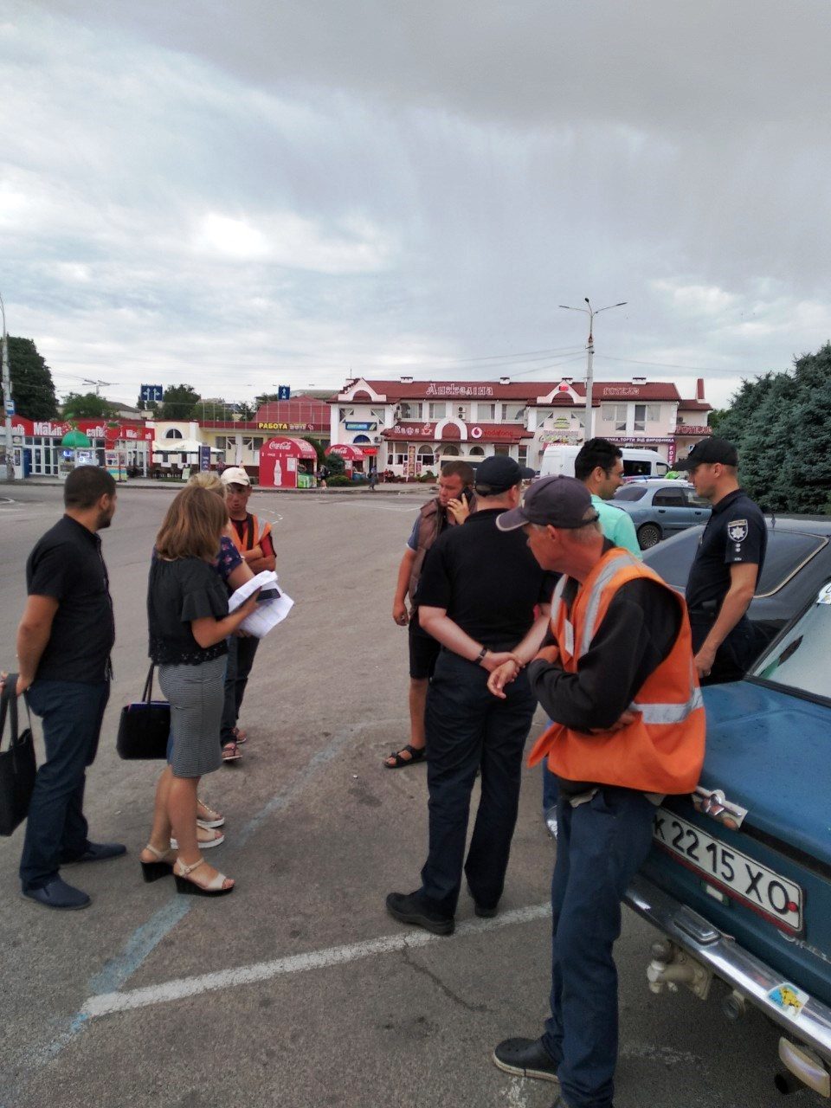
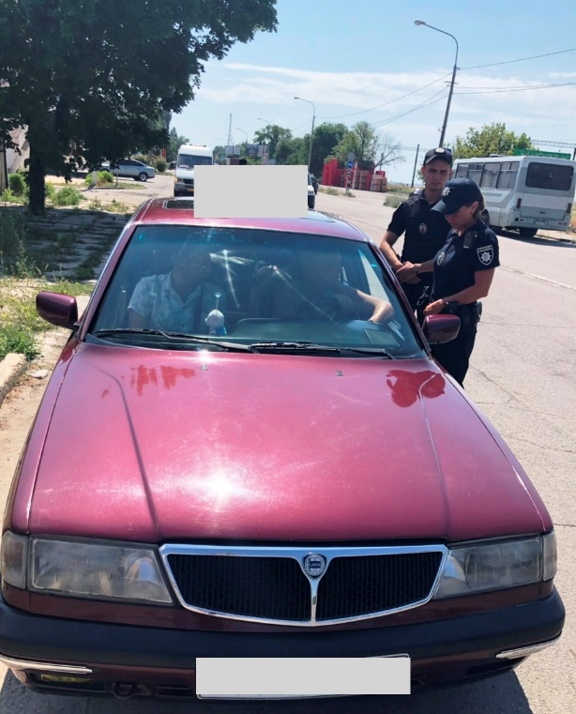
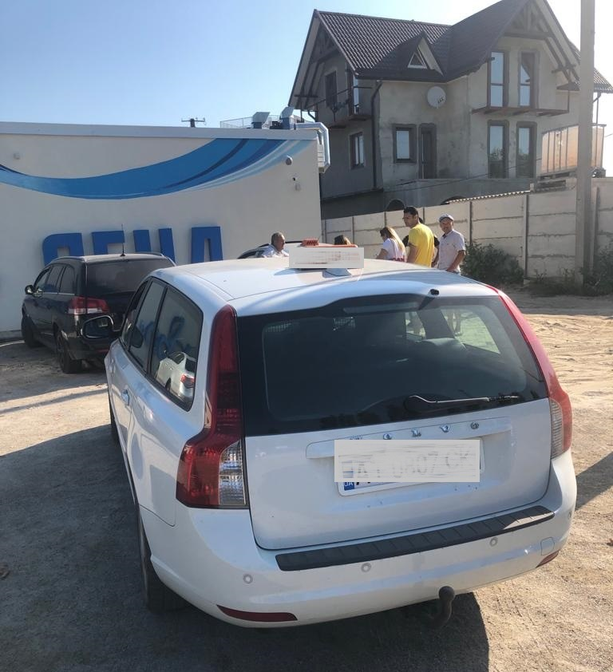
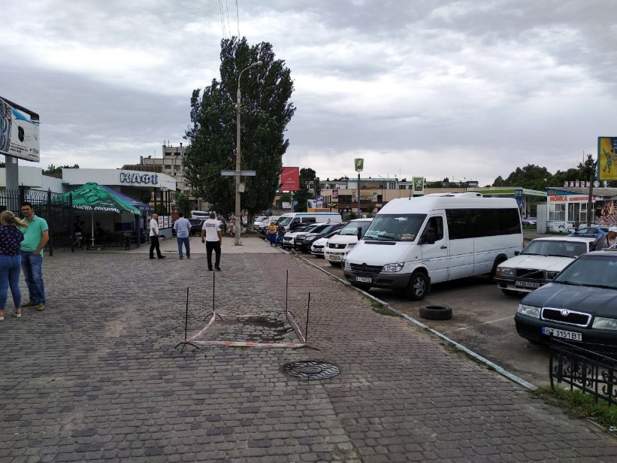
надання послуг таксі

Slide 18
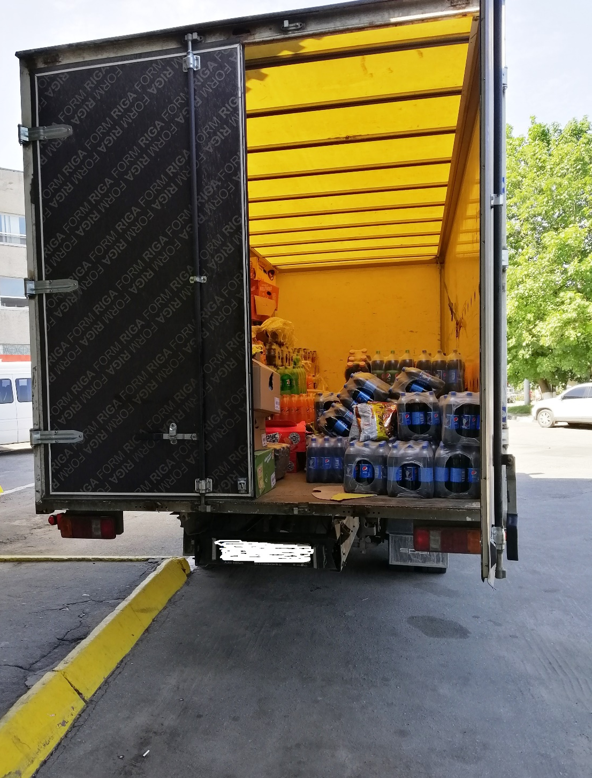
вантажних перевезень

Slide 19
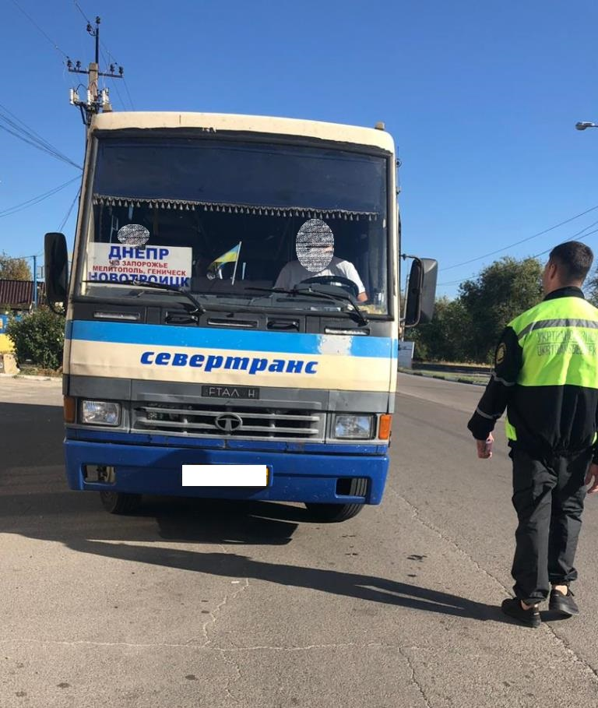
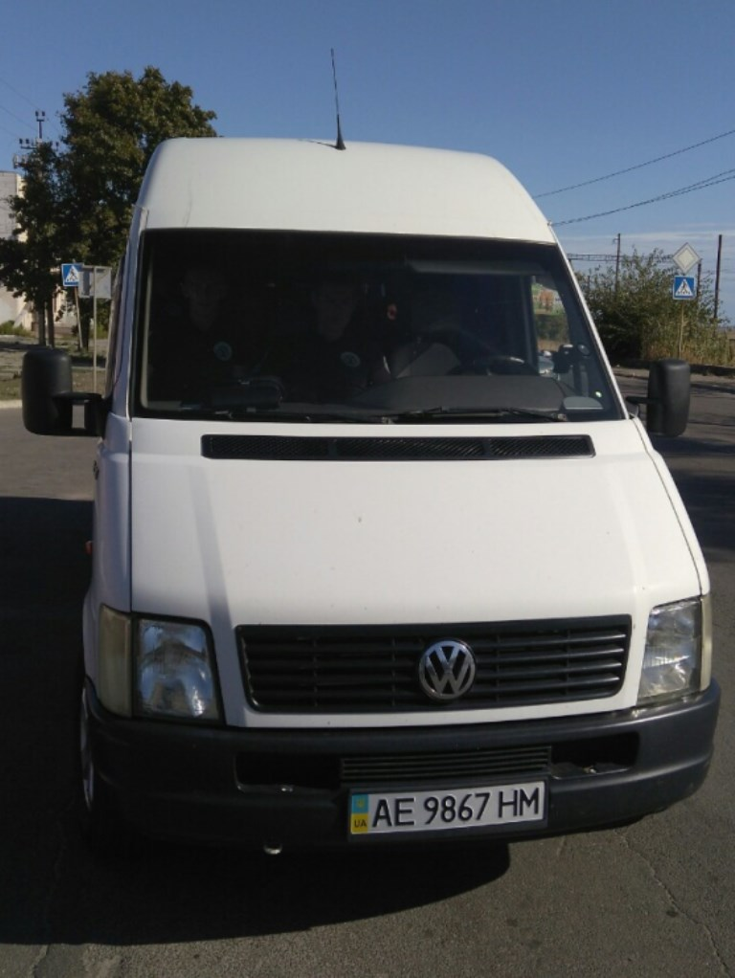
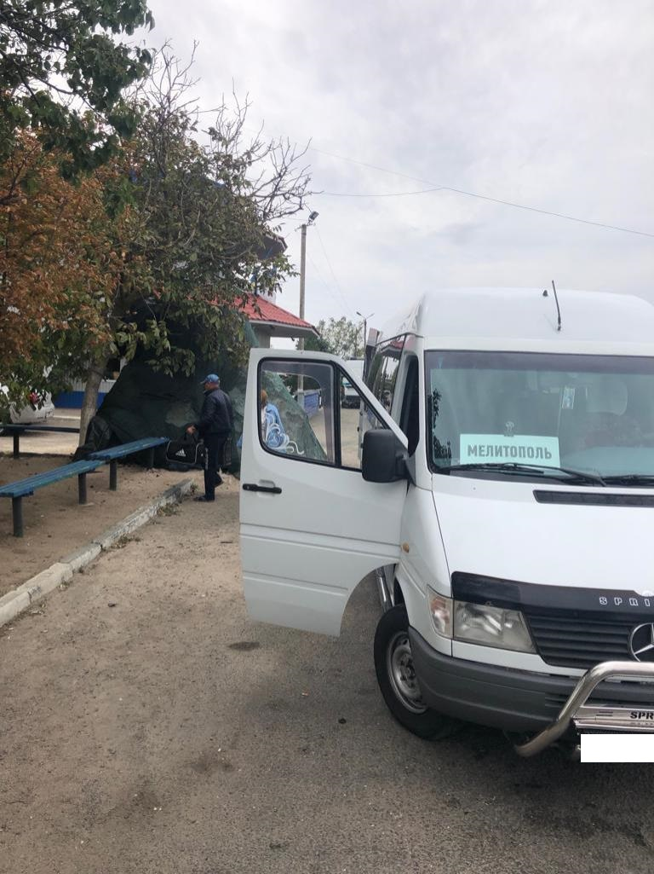
пасажирських перевізників

Slide 20
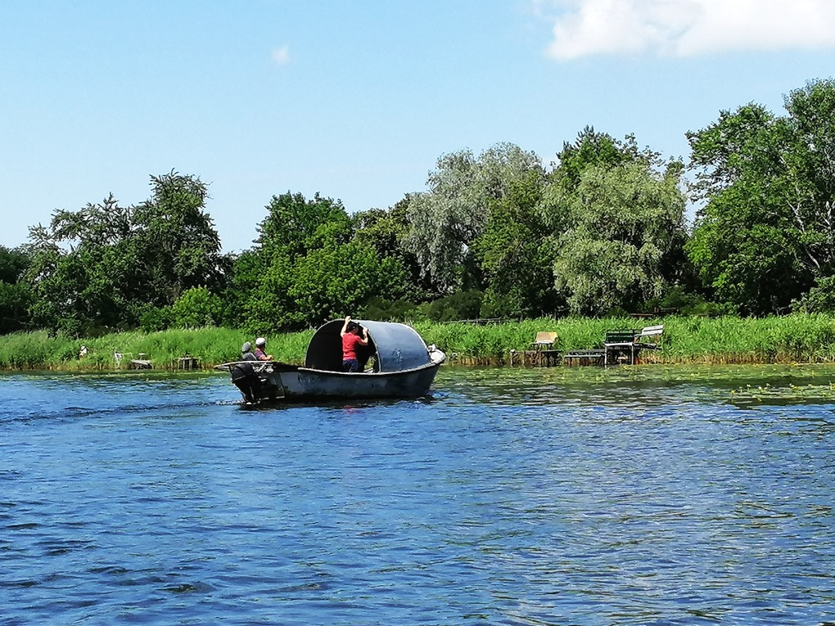
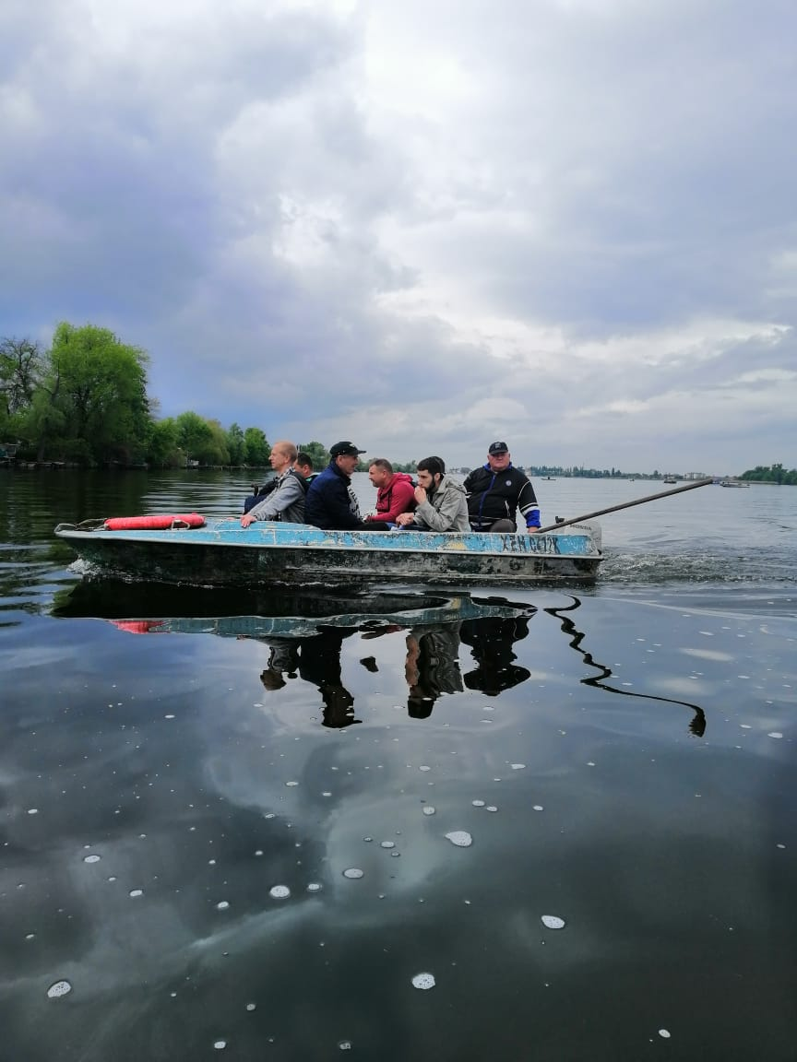
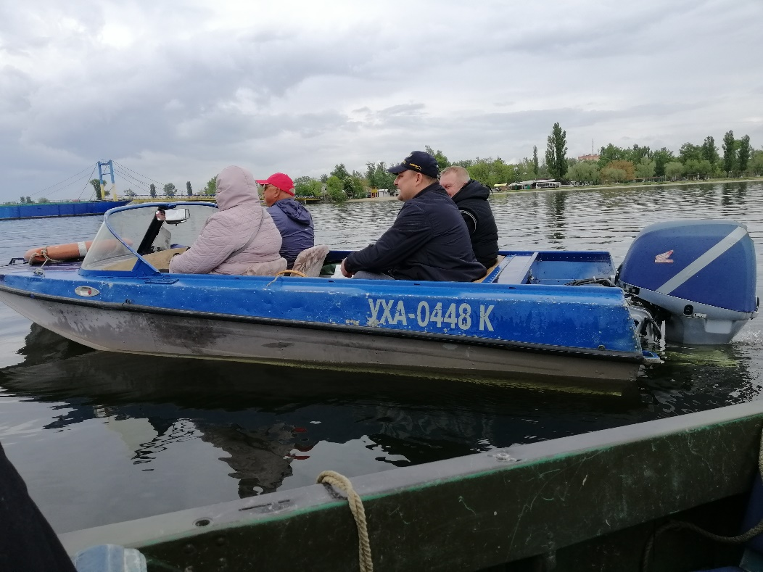
пасажирських перевезень водним транспортом

Slide 21
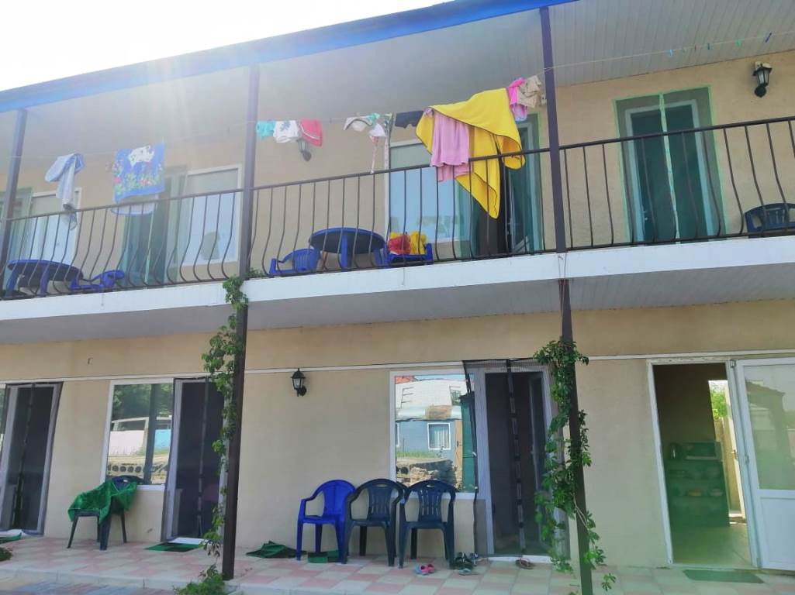
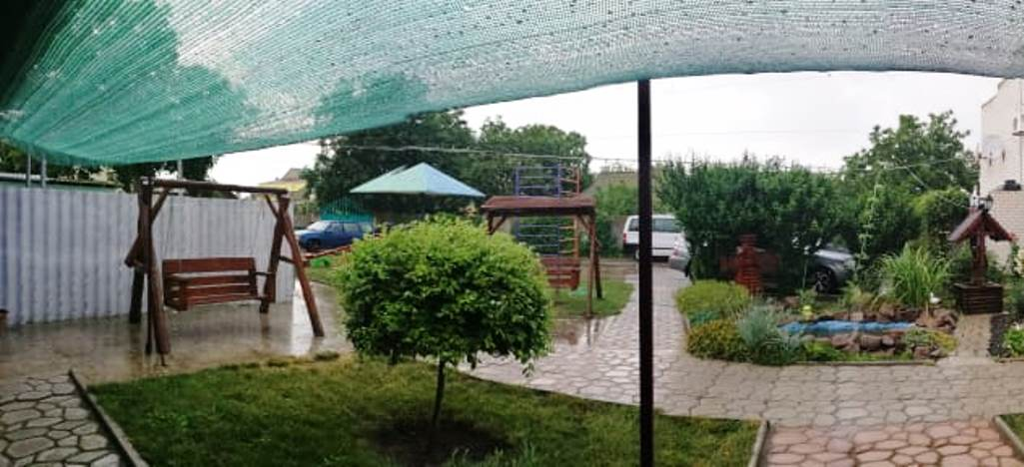
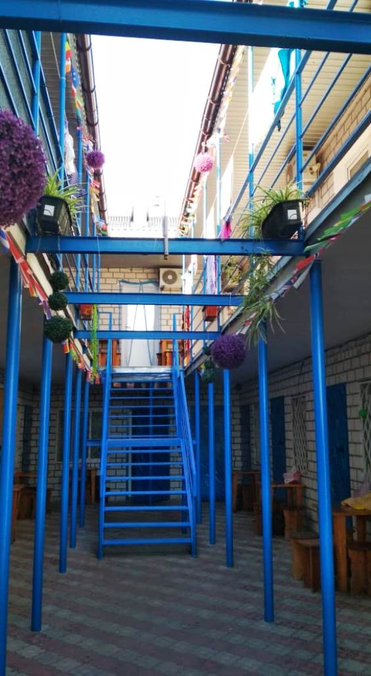
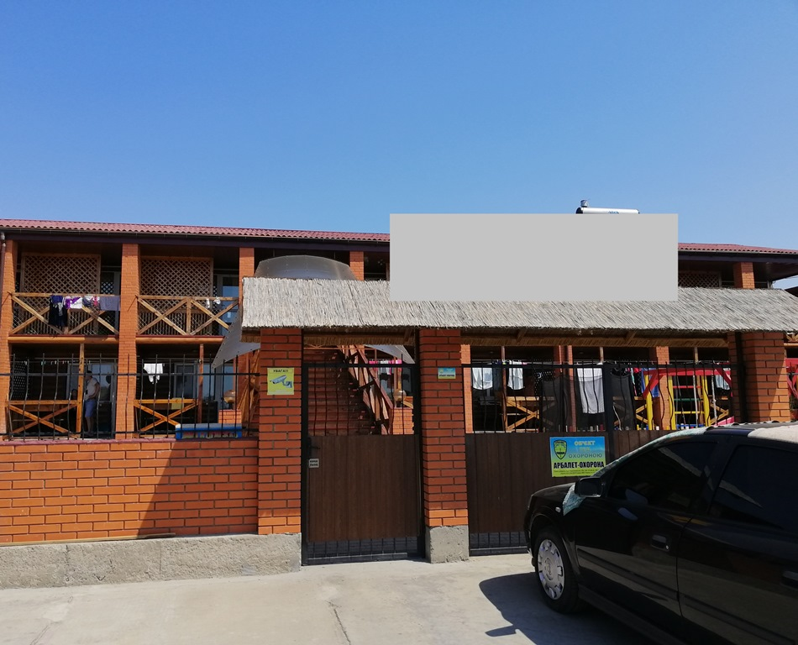
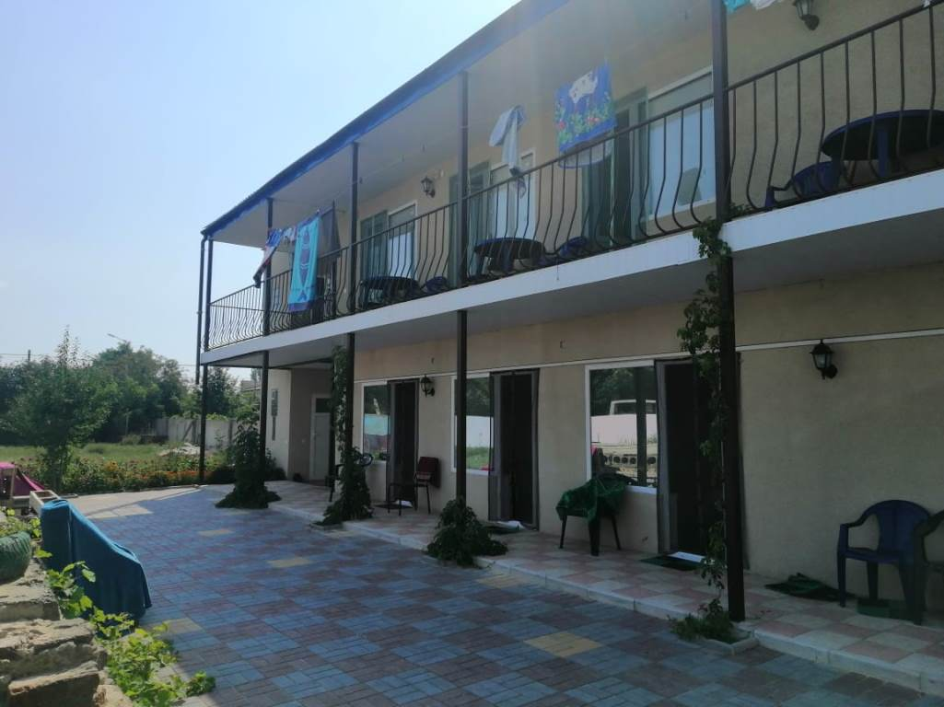
легалізації підприємницької діяльності

Slide 22
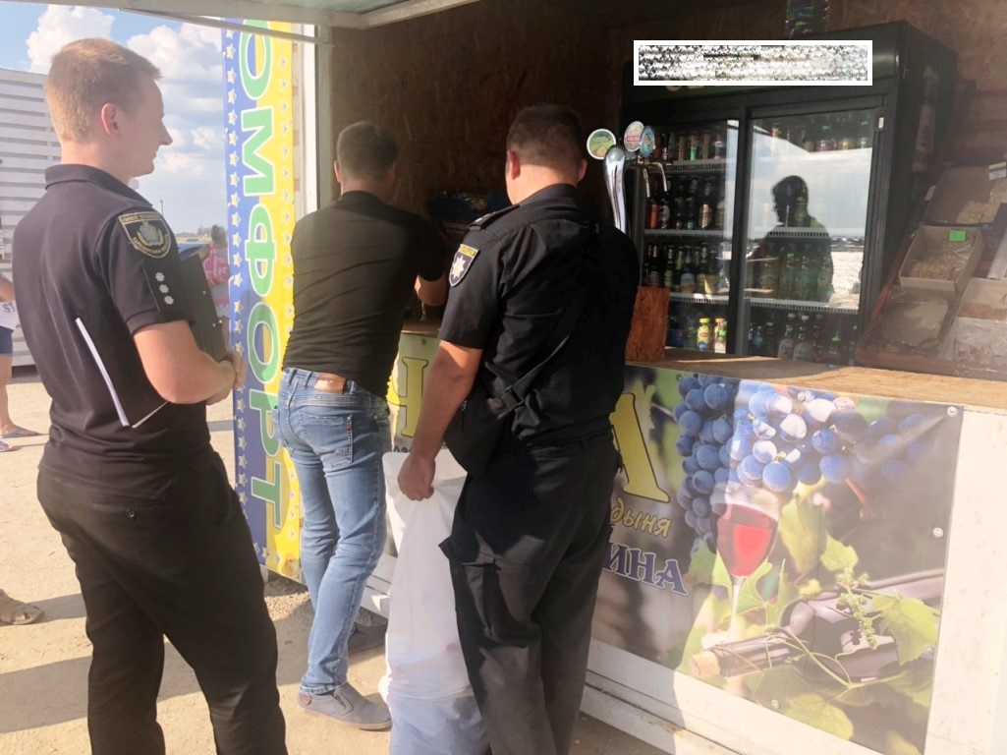
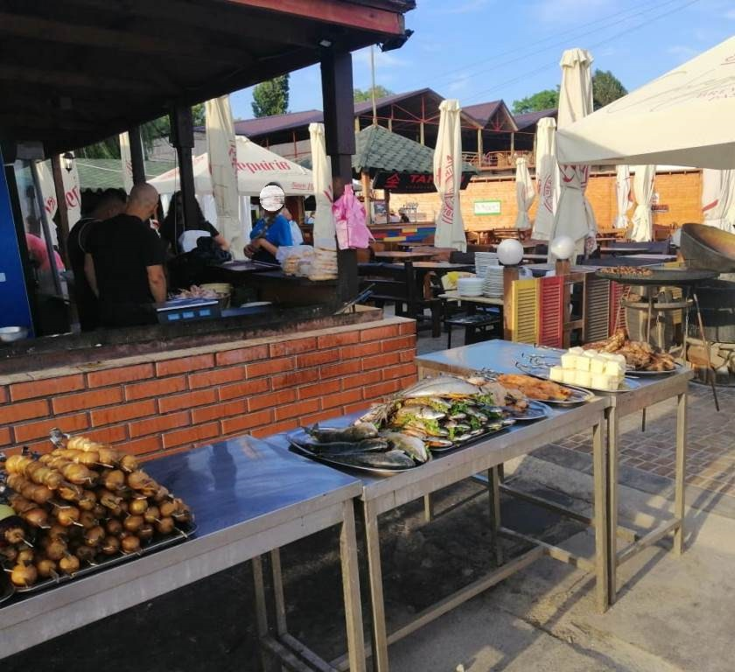
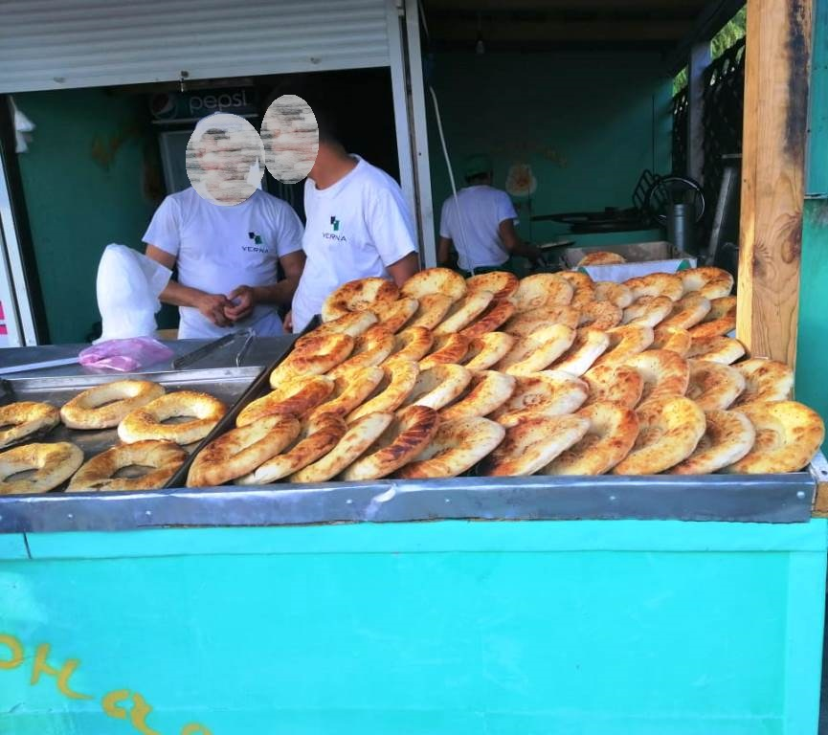
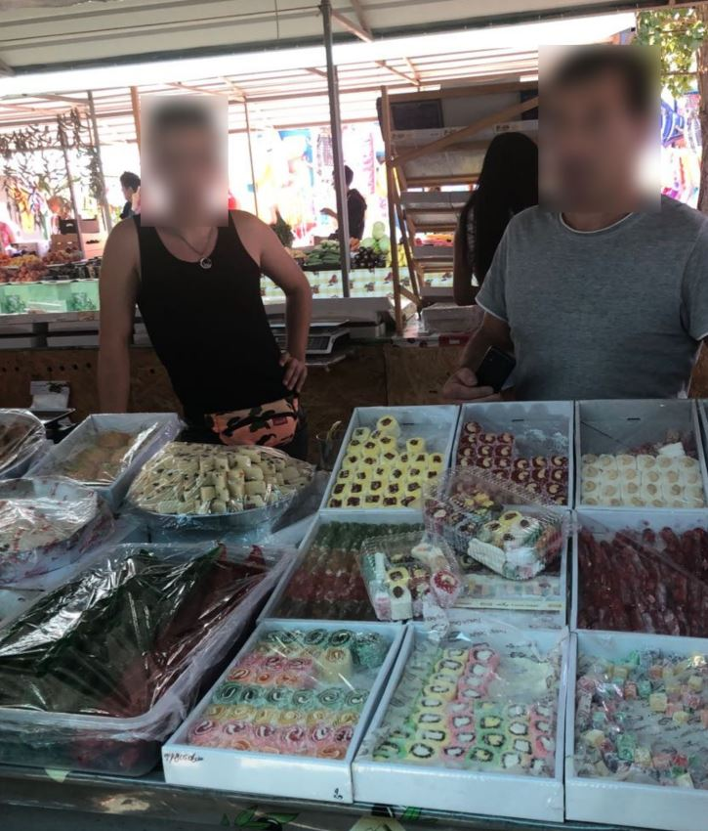
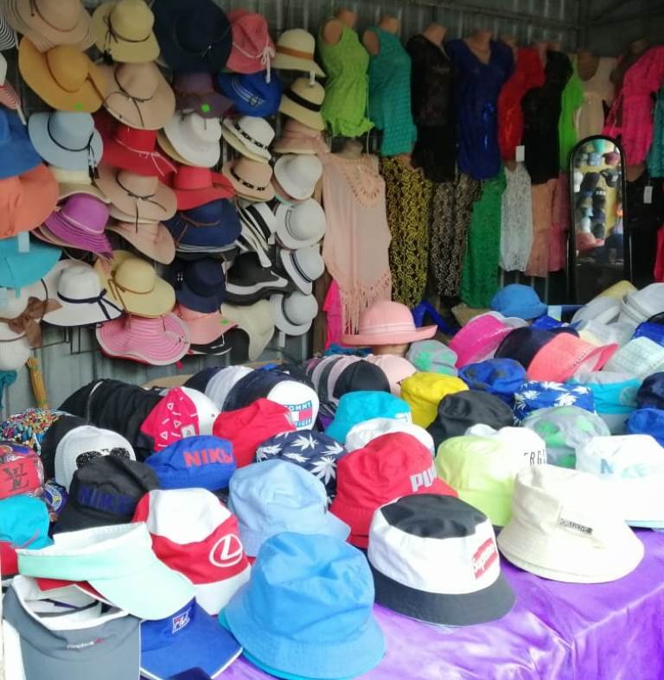
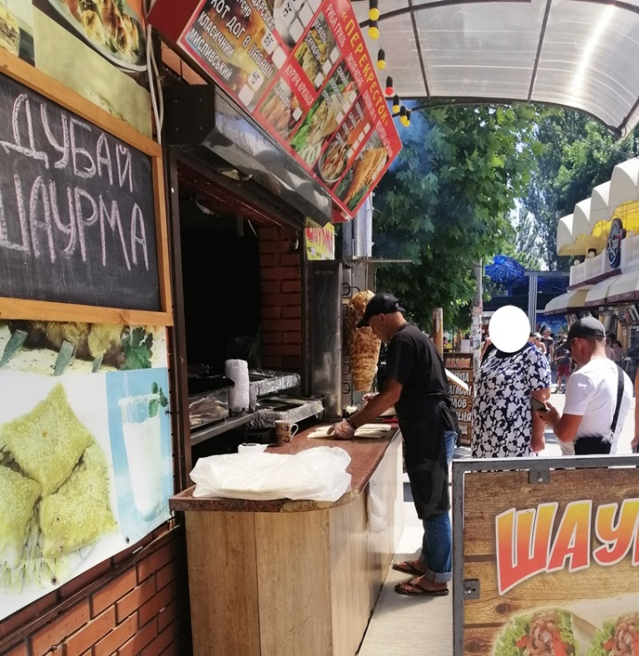
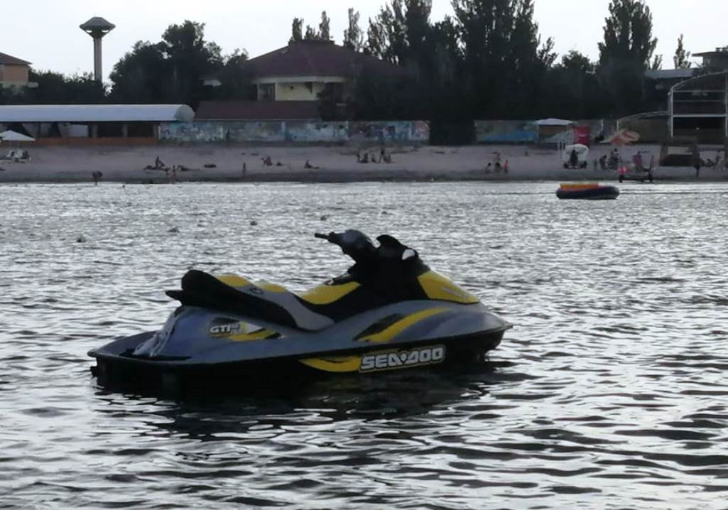
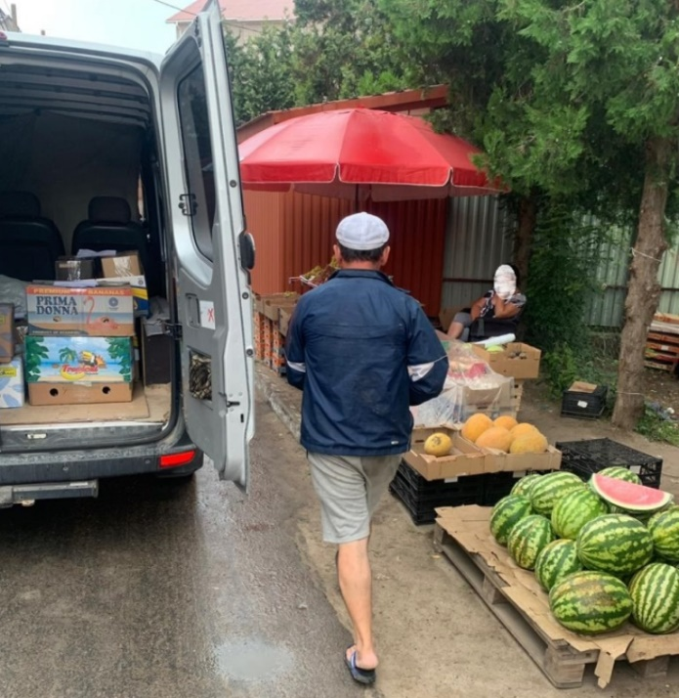
легалізації підприємницької діяльності

